Slide 1
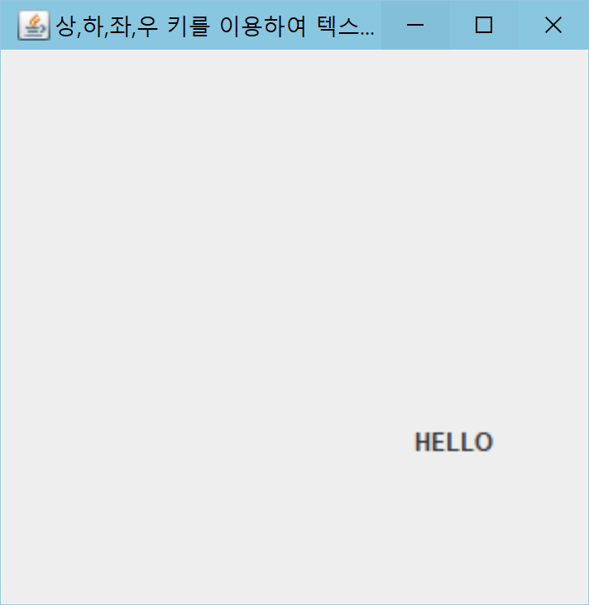
과제 1 : 다음과 같은 프로그램을 작성하시오.
아래와 같은 창을 띄운다. (BorderLayout과 GridLayout 사용)
단, 초기 화면에는 상/하단에 “이름:”, “학과:” 만 표시된다.
이름과 학과 입력 창에는 아무 내용도 표시하지 않는다.
상단, 좌측, 하단에는 바탕색을 적용하고 입력 부분에는 적용하지 않음
이름과 학과를 입력하고 확인 버튼을 누르면 상/하단에 값 표시
취소 버튼을 누르면 입력 창의 내용과 상/하단 정보를 삭제함
입력 값 표시 예제
이름: 아무개
이름
아무개
입력창
학과
컴퓨터공학
확인
취소
학과: 컴퓨터공학

